Slide 1
Путешествие отважного рыцаря
Выполнил: Гудковский Антон Александрович

Slide 2
Цель проекта
Сделать игру для ПК, реализованную на pygame, которая реализует 2D платформер с пиксельной графикой

Slide 3
Задачи
Разработать понятный интерфейс
Реализовать весь заявленный функционал
Поработать с различными функциями библиотеки pygame, анимацией персонажей, контактированием объектов в игре

Slide 4
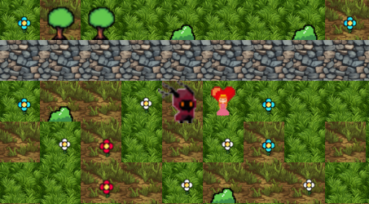
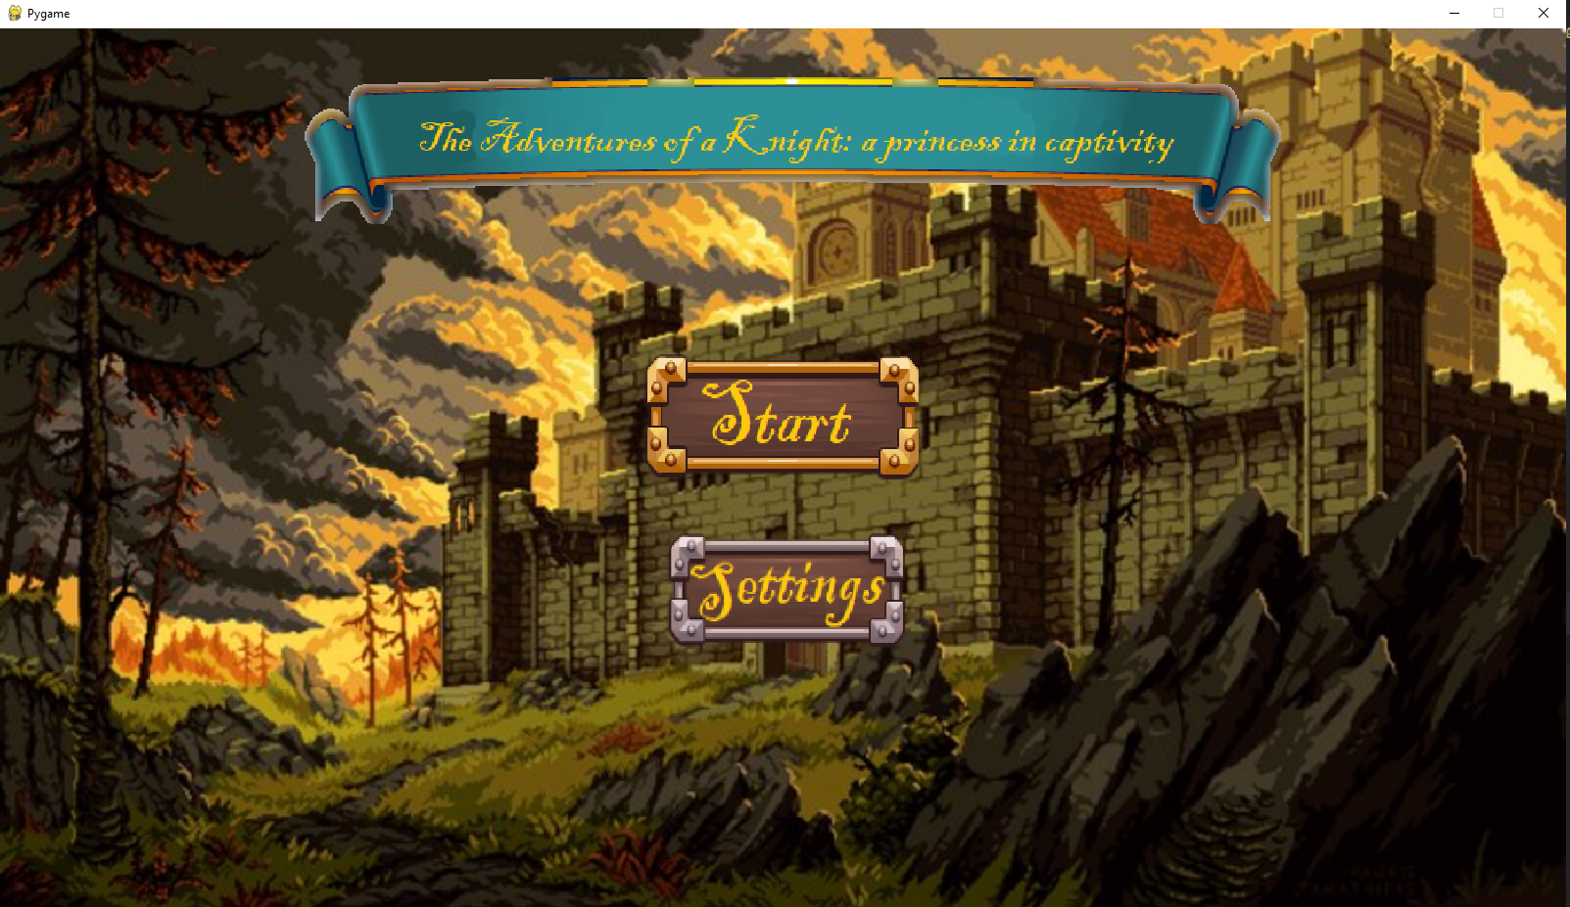
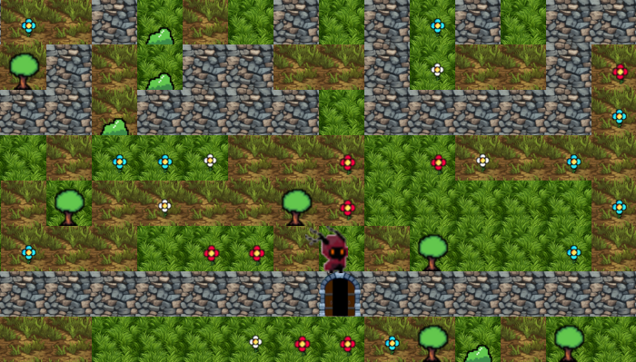
Скрины геймплея игры

